Slide 1
Columbia fait par Léo Boulet

Slide 2
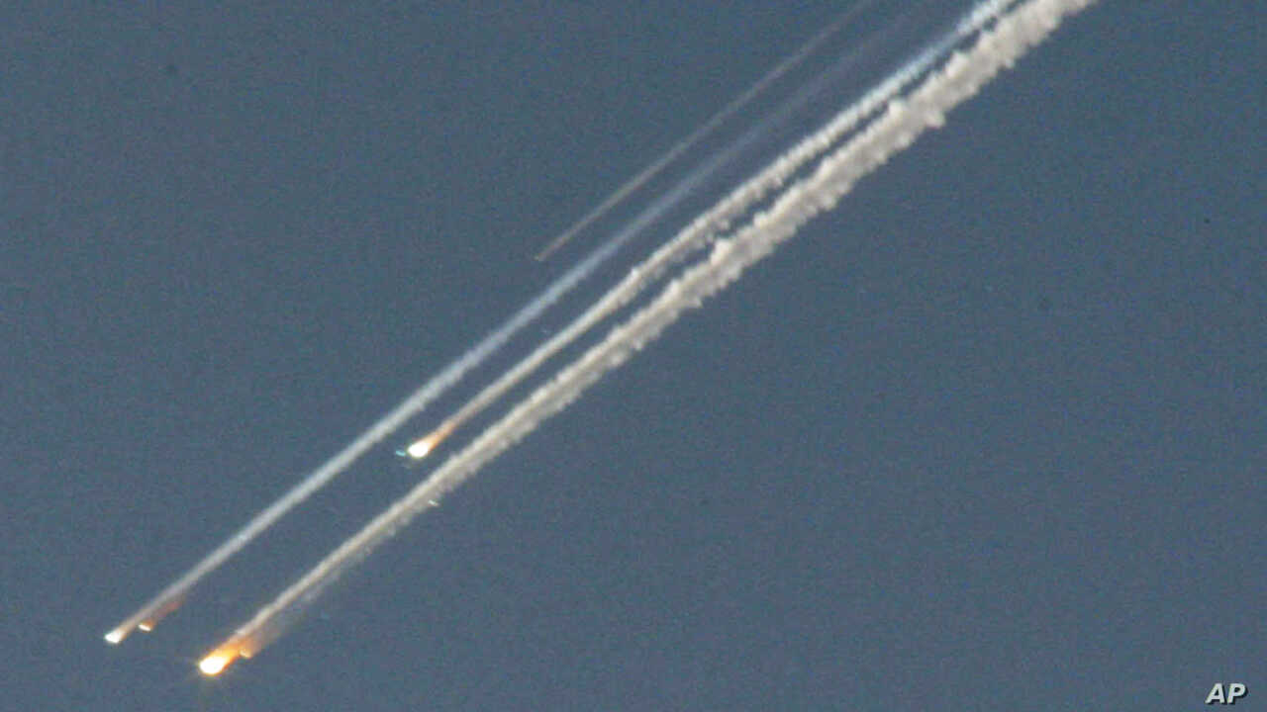
Quoi
Columbia c’est une navette saciale.

Slide 3
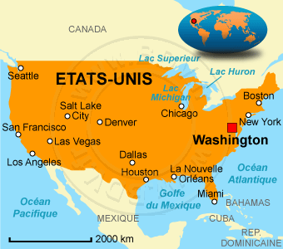
Pays
Le pays qui a crée la navette spaciale Columbia son les états-unis

Slide 4
Agence
L’agence spacial des états-unis est la nasa

Slide 5
Quand
Cette évenement est arrivé en 2003

Slide 6
À retenir
La navette spacial a exploser

